Slide 1
Проект «Земля – наш общий дом»
МБДОУ «Пигаревский ДС»

Slide 2
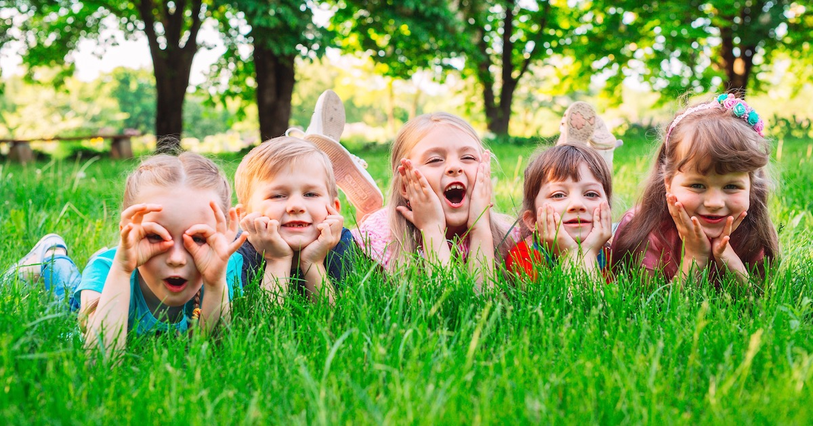
«Мир, окружающий ребенка, - это прежде всего, мир природы с безграничным богатством явлений, с неисчерпаемой красотой. Здесь, в природе, вечный источник детского разума»
В.А. Сухомлинский

Slide 3
Цель: создание условий для экологически грамотного поведения в природе, гуманного отношения к окружающему миру, к себе как жителю планеты Земля.
Задачи:
- формировать представления детей о природе родного края, о взаимосвязях в ней и о способах ее сохранения;
- развивать взаимоотношения и взаимопомощь между детьми, педагогами, родителями, потребность в постоянном саморазвитии экологической культуры;
- воспитывать чувство сопереживания и желания помочь нуждающимся объектам природы: растениям, насекомым, животным, рыбам, птицам, человеку.

Slide 5
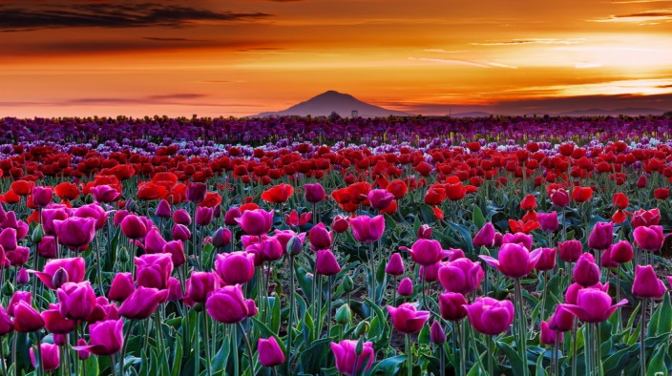
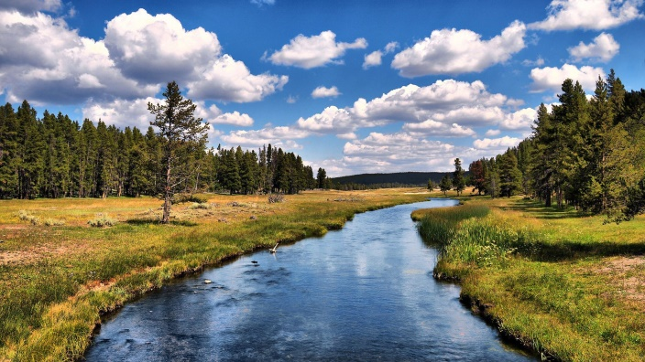
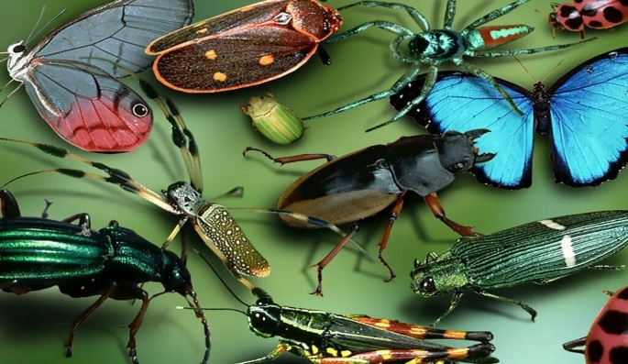
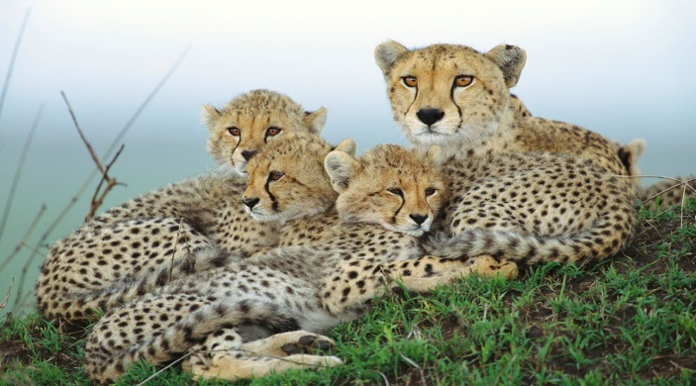
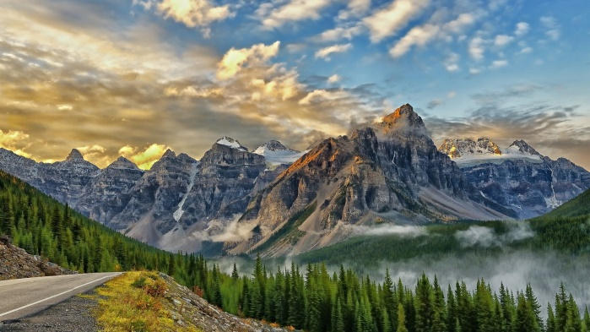
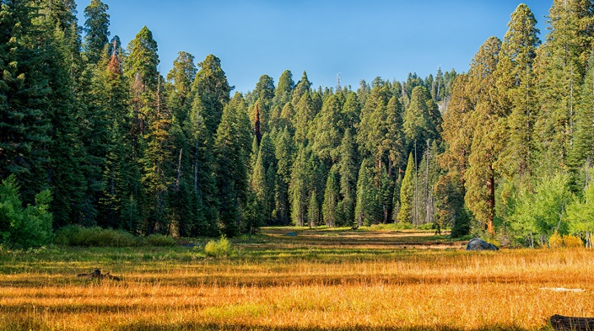
ПРИРОДА

Slide 6
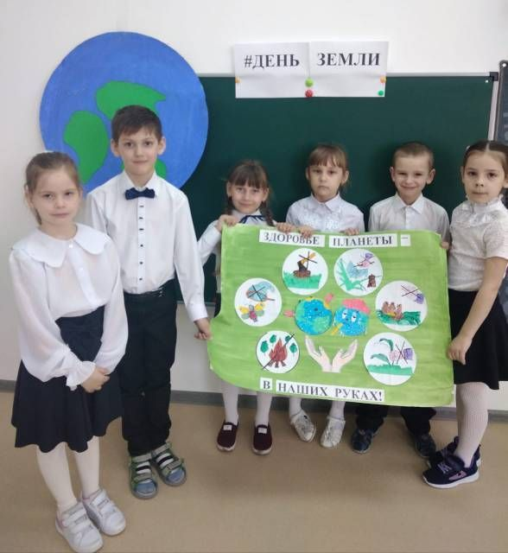
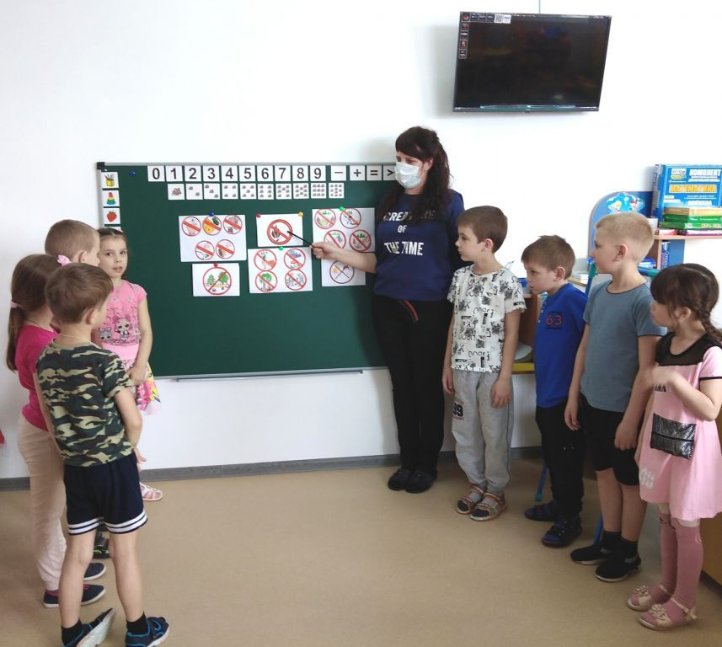
Правила поведения «Что нельзя делать на природе»

Slide 7
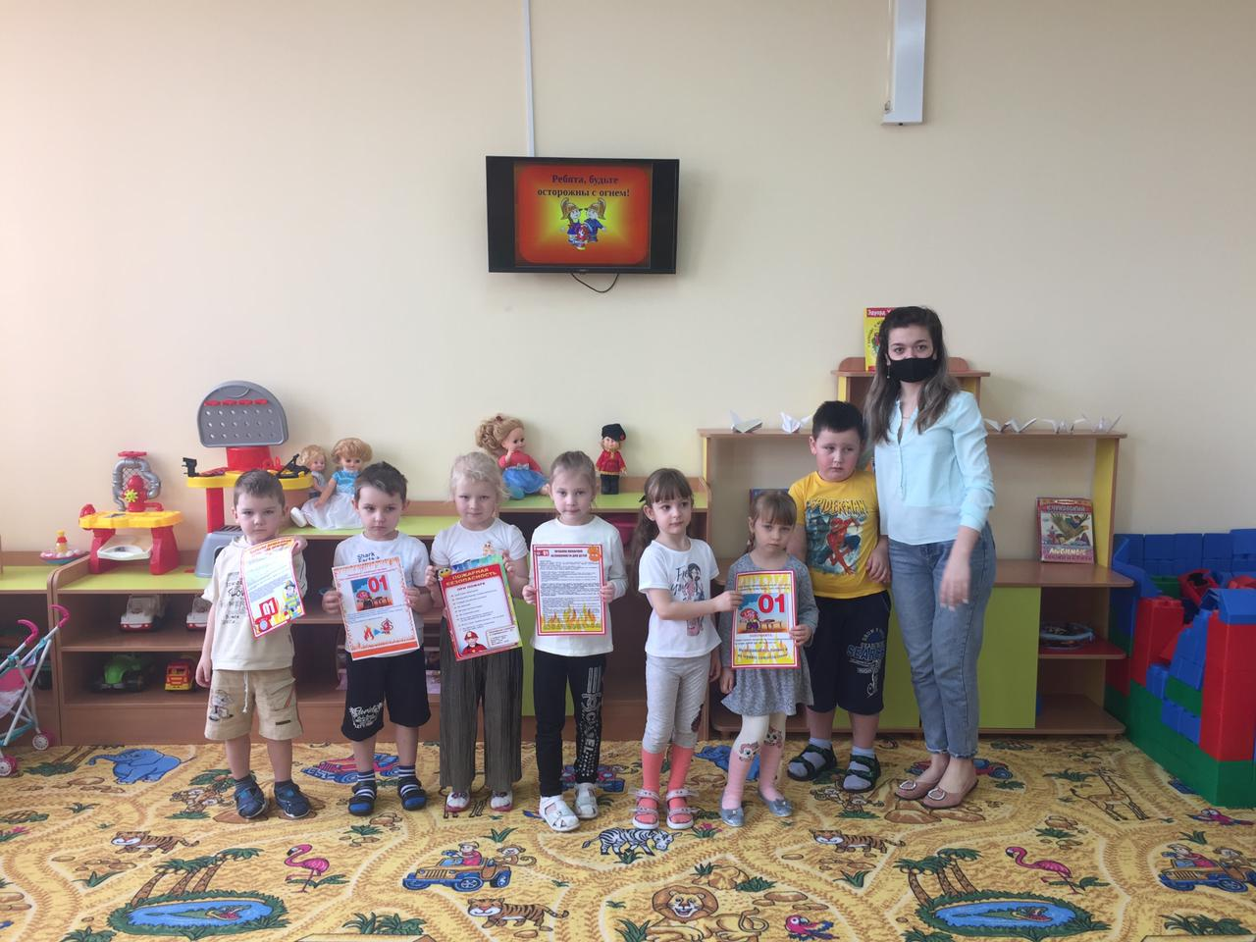
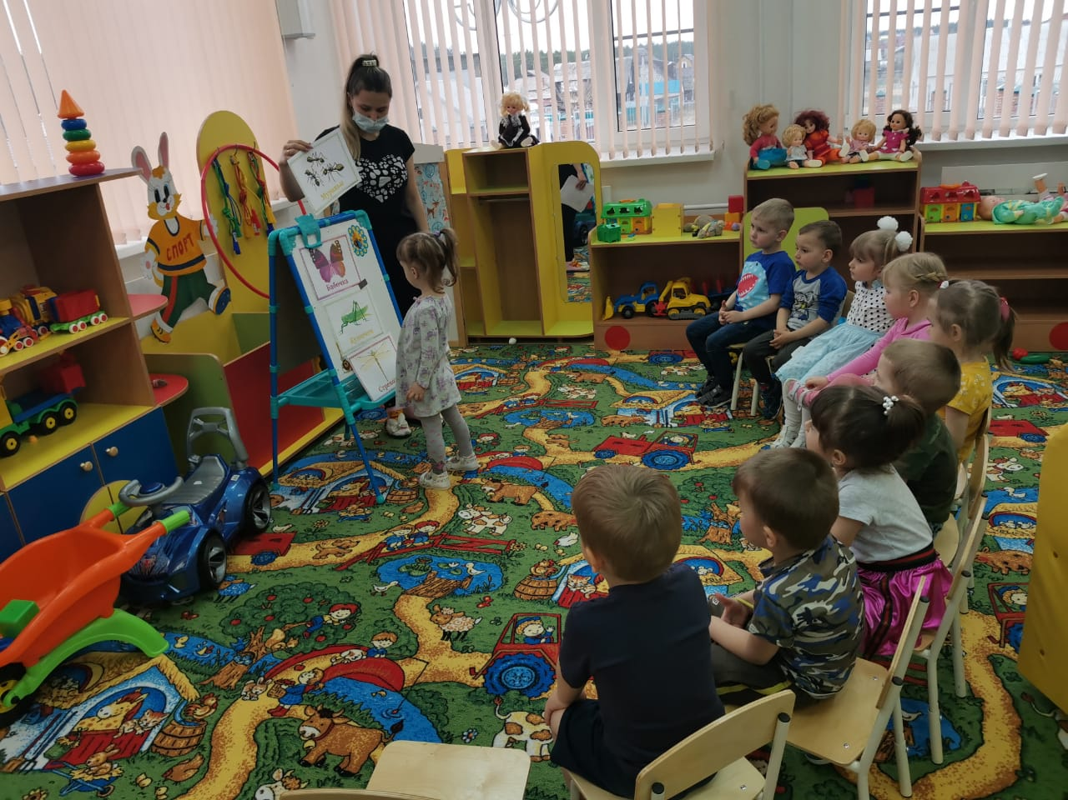
Беседа «Удивительный мир насекомых»
Презентация «Лес наше богатство. Правила поведения в лесу»

Slide 8
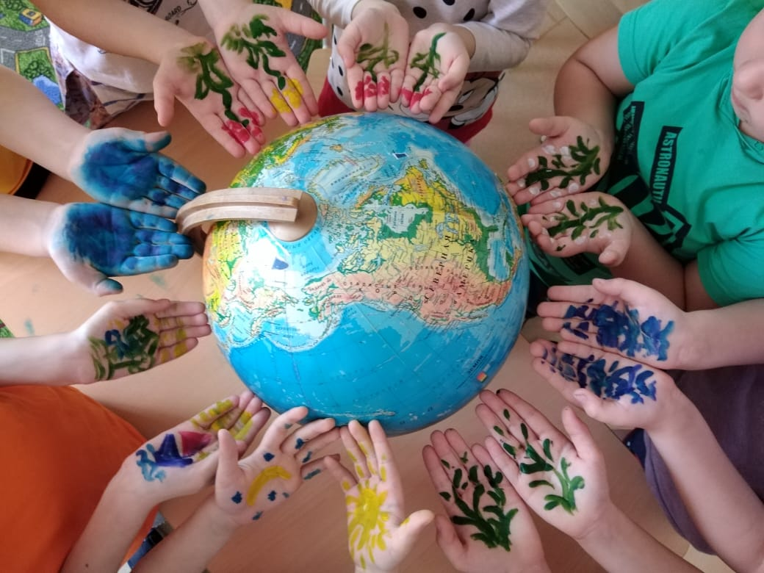
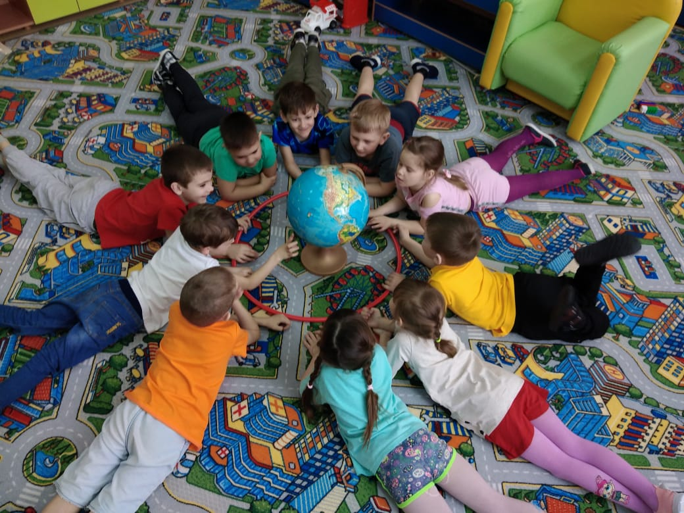
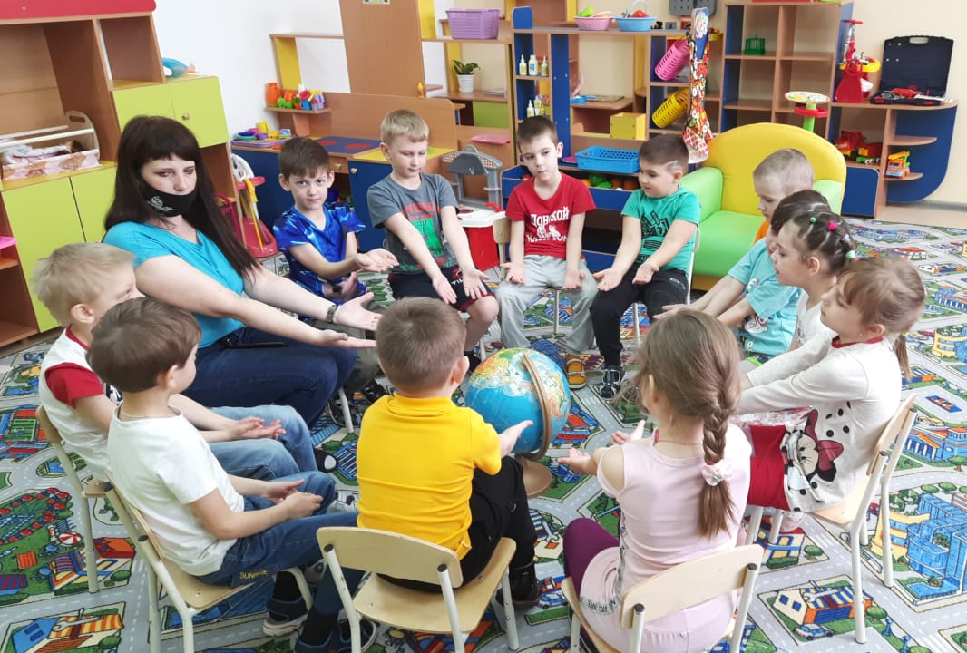
Беседа «Самая лучшая планета в Галактике»
Красивая наша планета Земля! Моря, океаны, леса и поля!

Slide 9
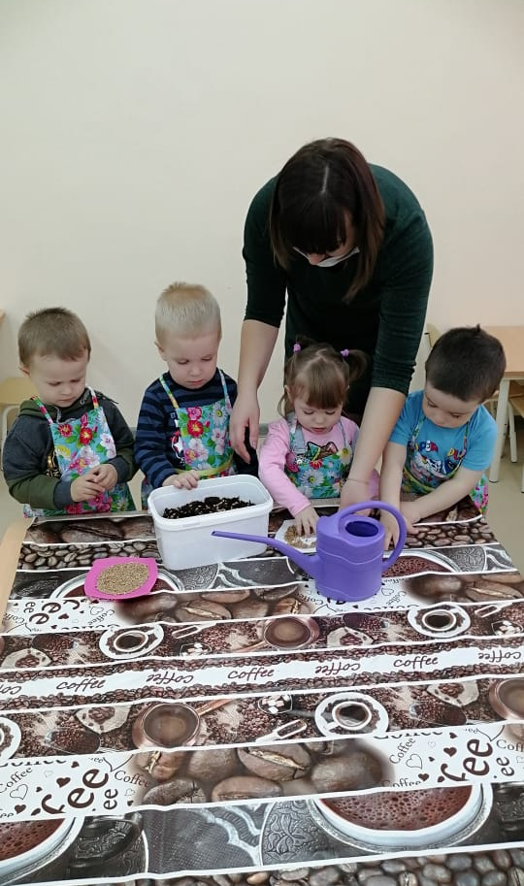
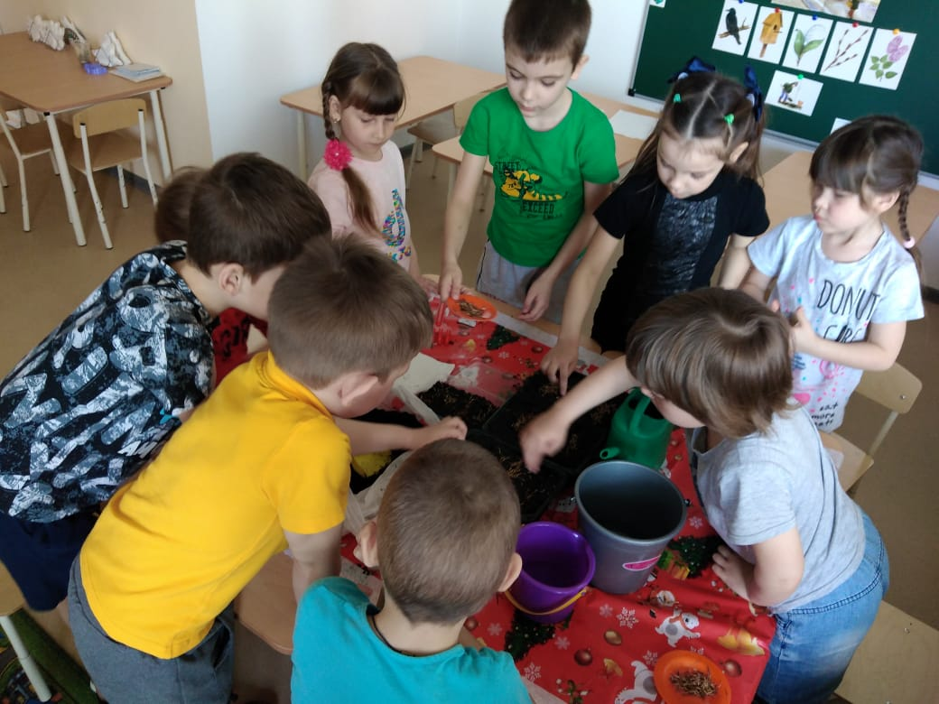
Беседа «Почва – живая Земля»

Slide 10
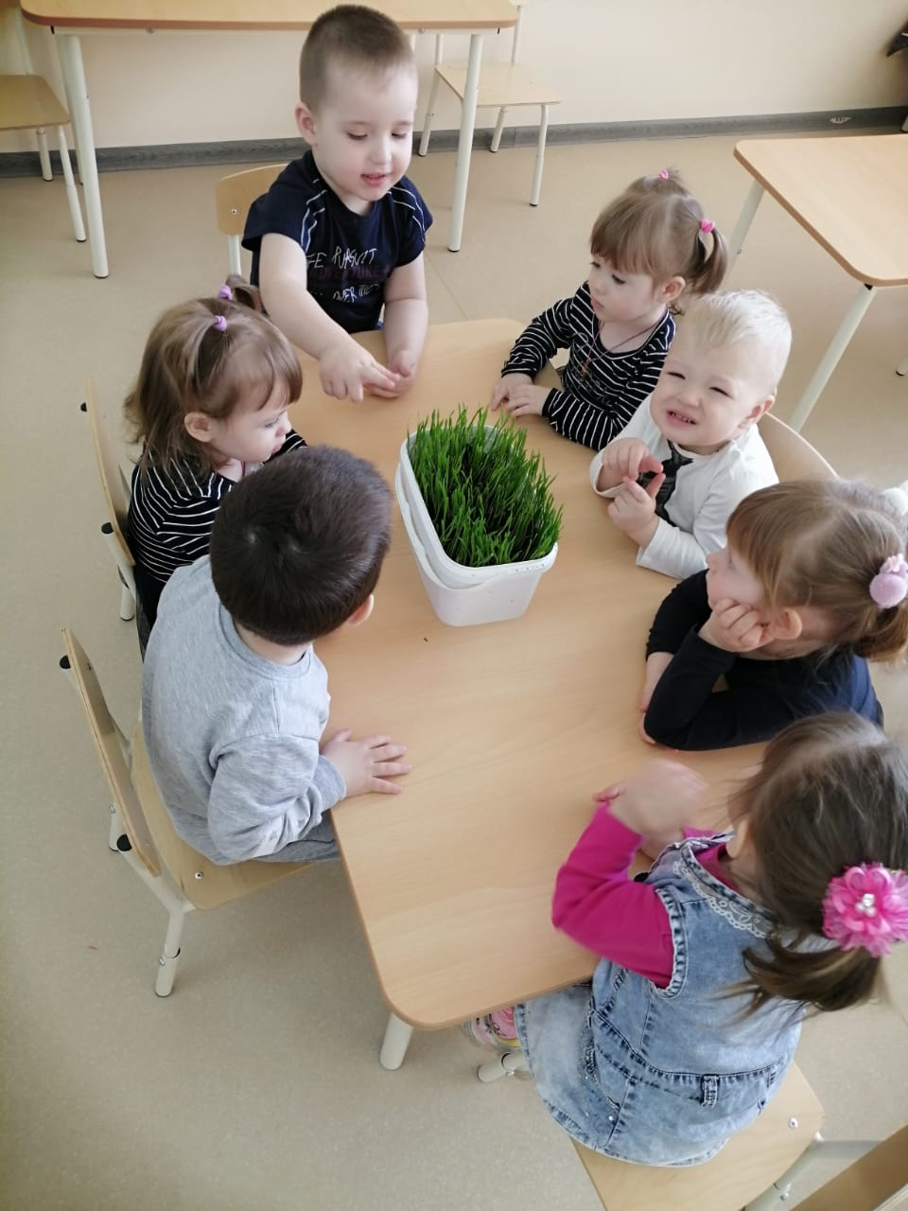
Исследовательская деятельность
В дружбе с ним все давно,
Злак тот дарит нам пшено.

Slide 11
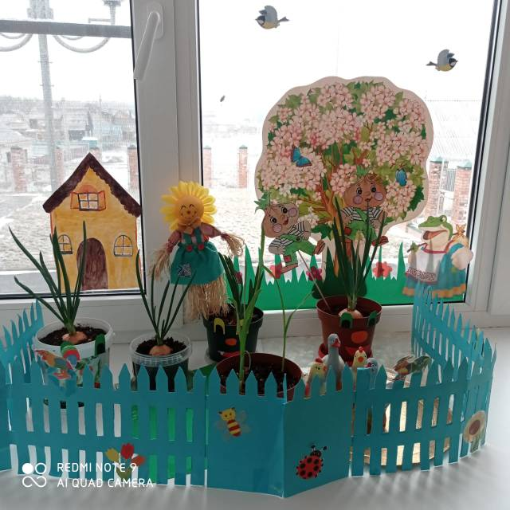
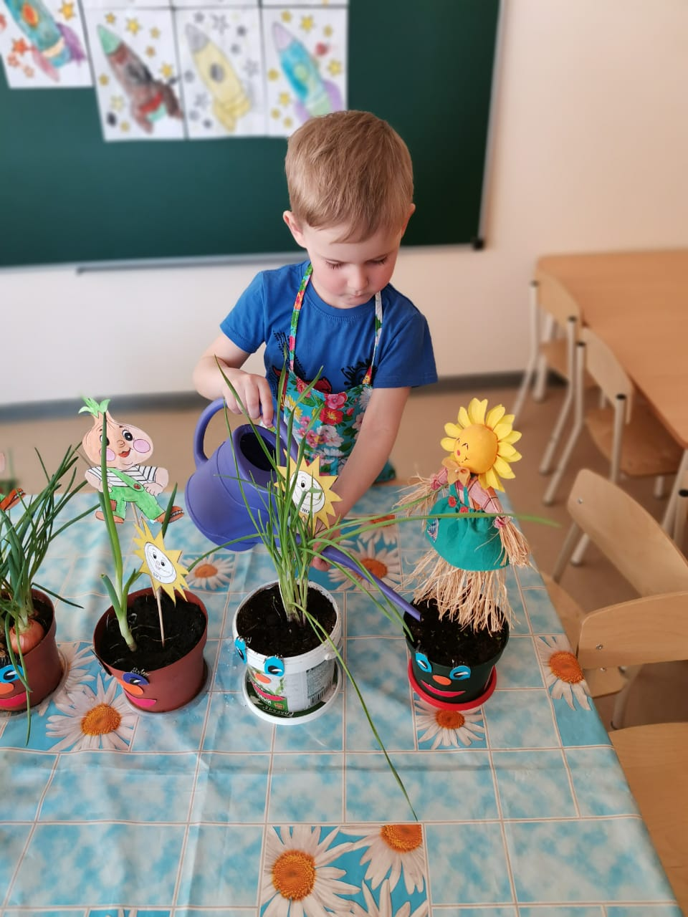
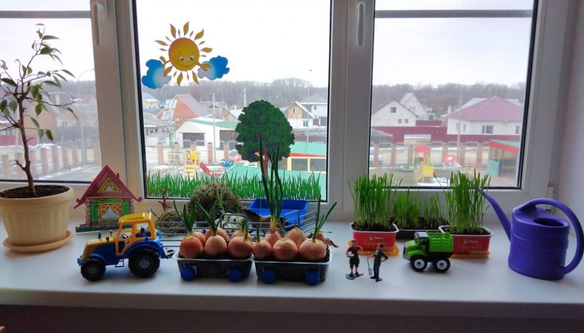
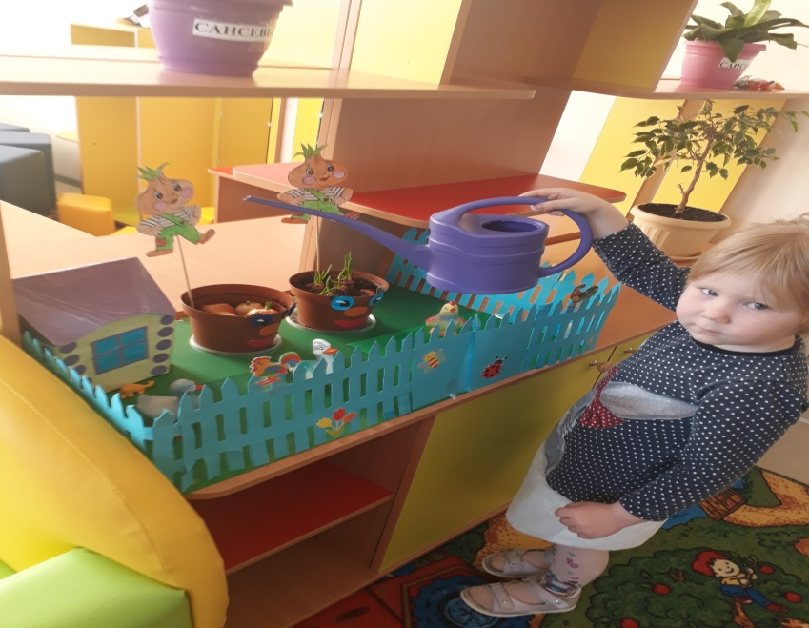
Экологический проект «Огород на окошке»

Slide 12
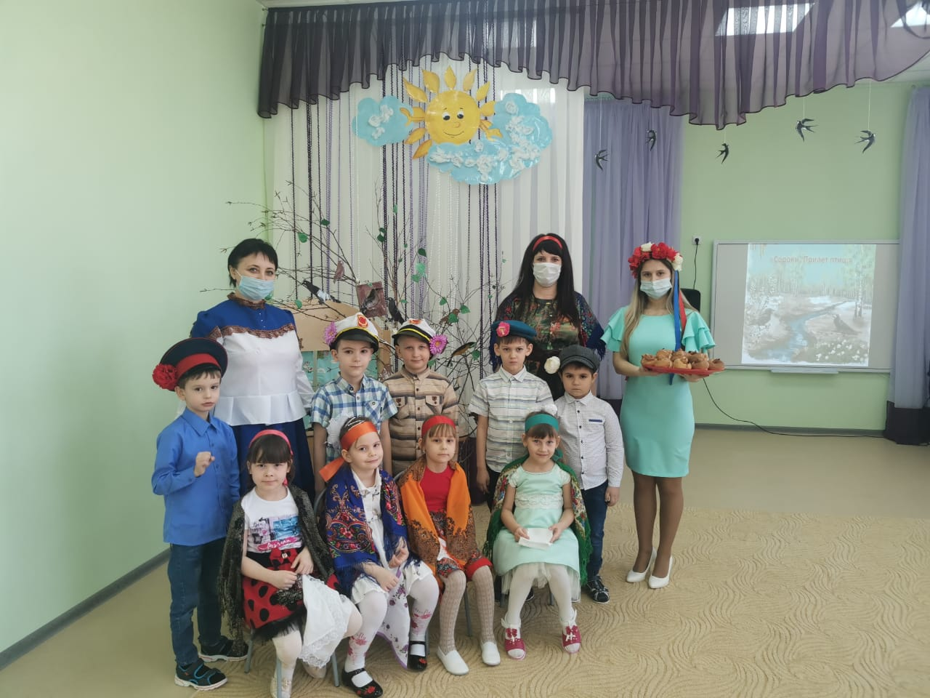
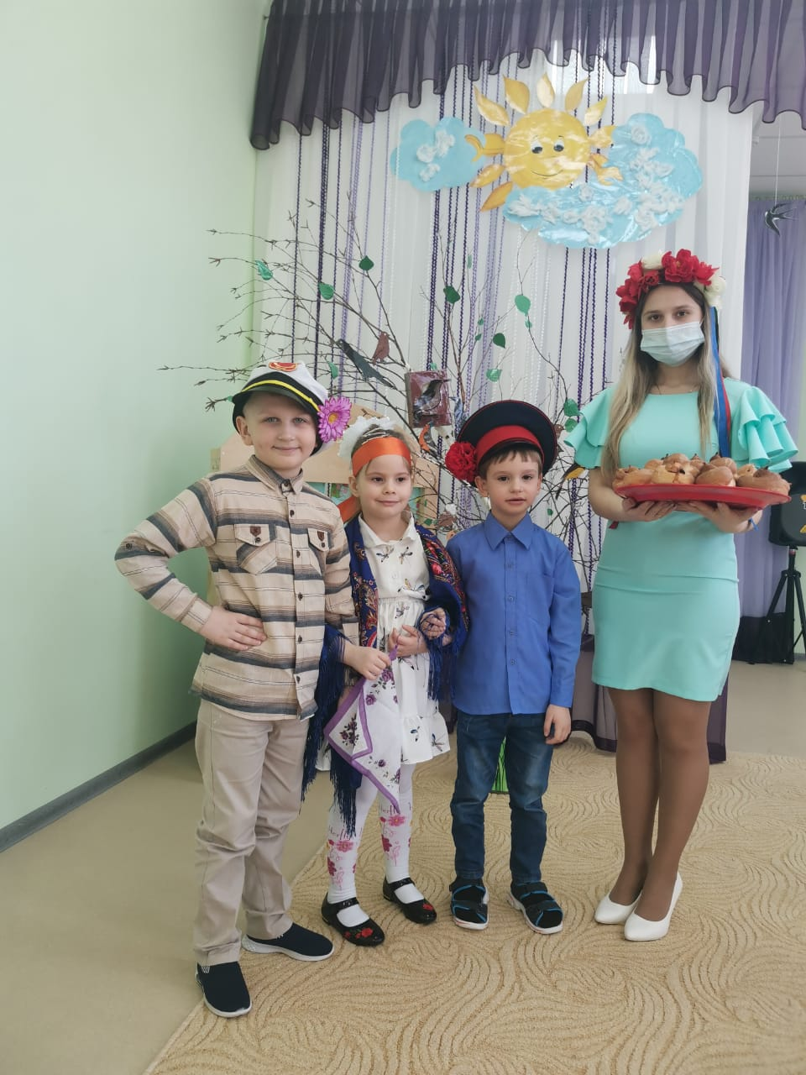
Праздник «Сороки. Прилет птиц!»
Птички песни о счастье поют,
Дарят много прекрасных минут,
Жизнь становится сразу светлей,
Если песню поет соловей!

Slide 13
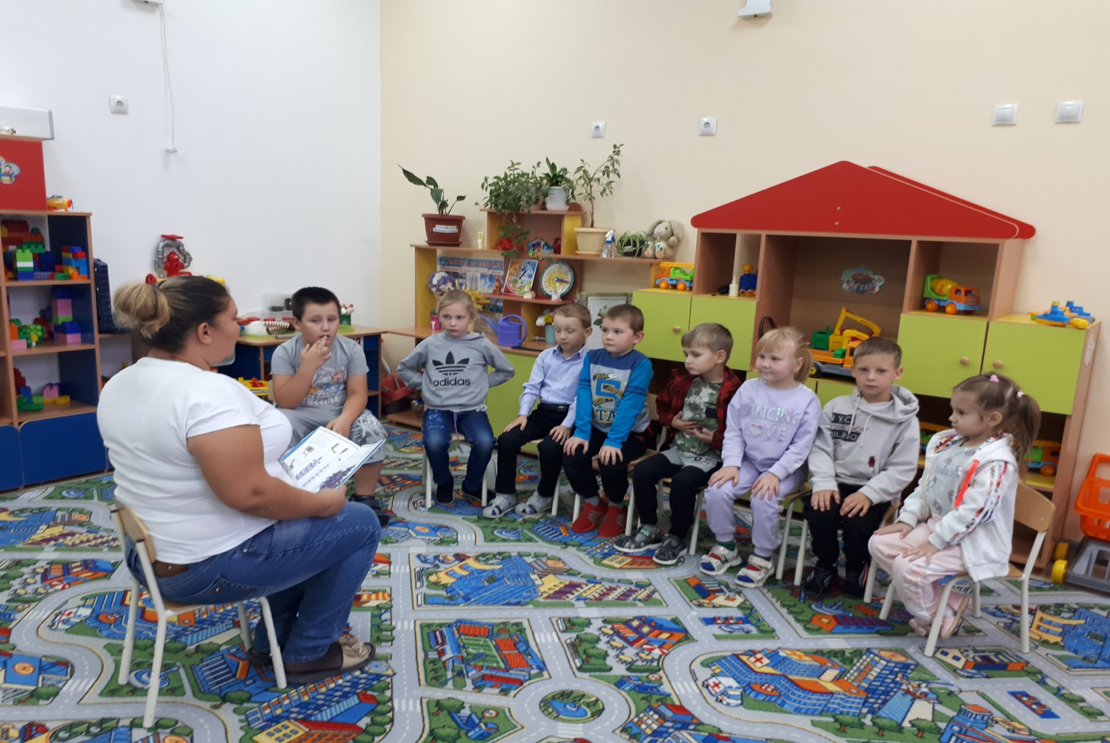
Чтение детям экологической сказки «Воробьиная купальня»

Slide 14
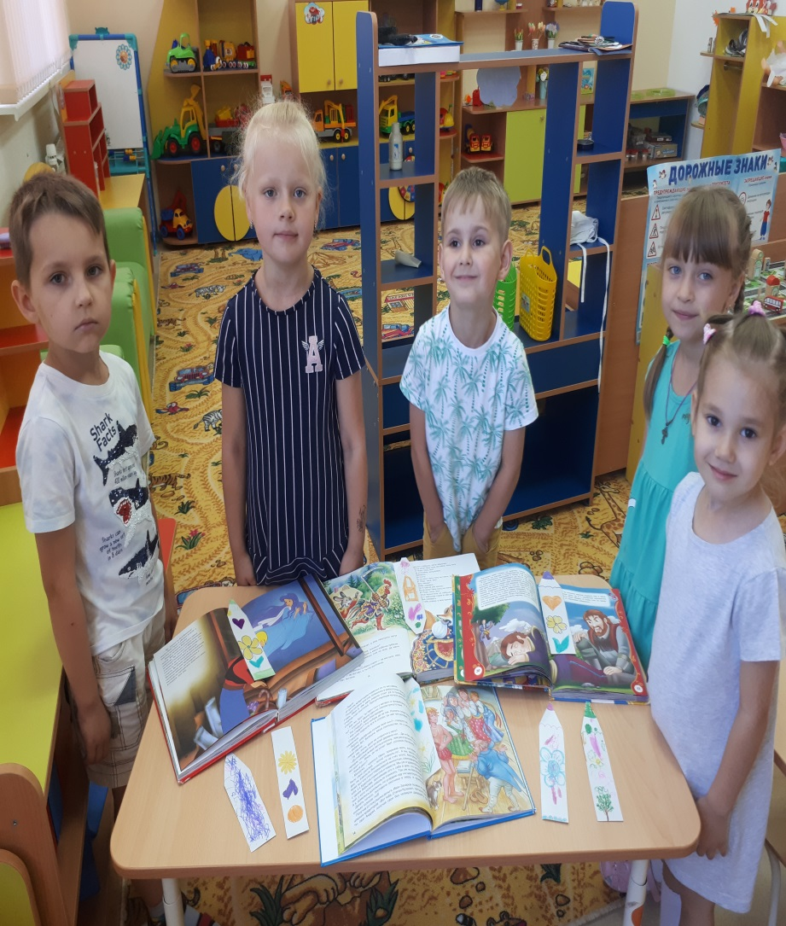
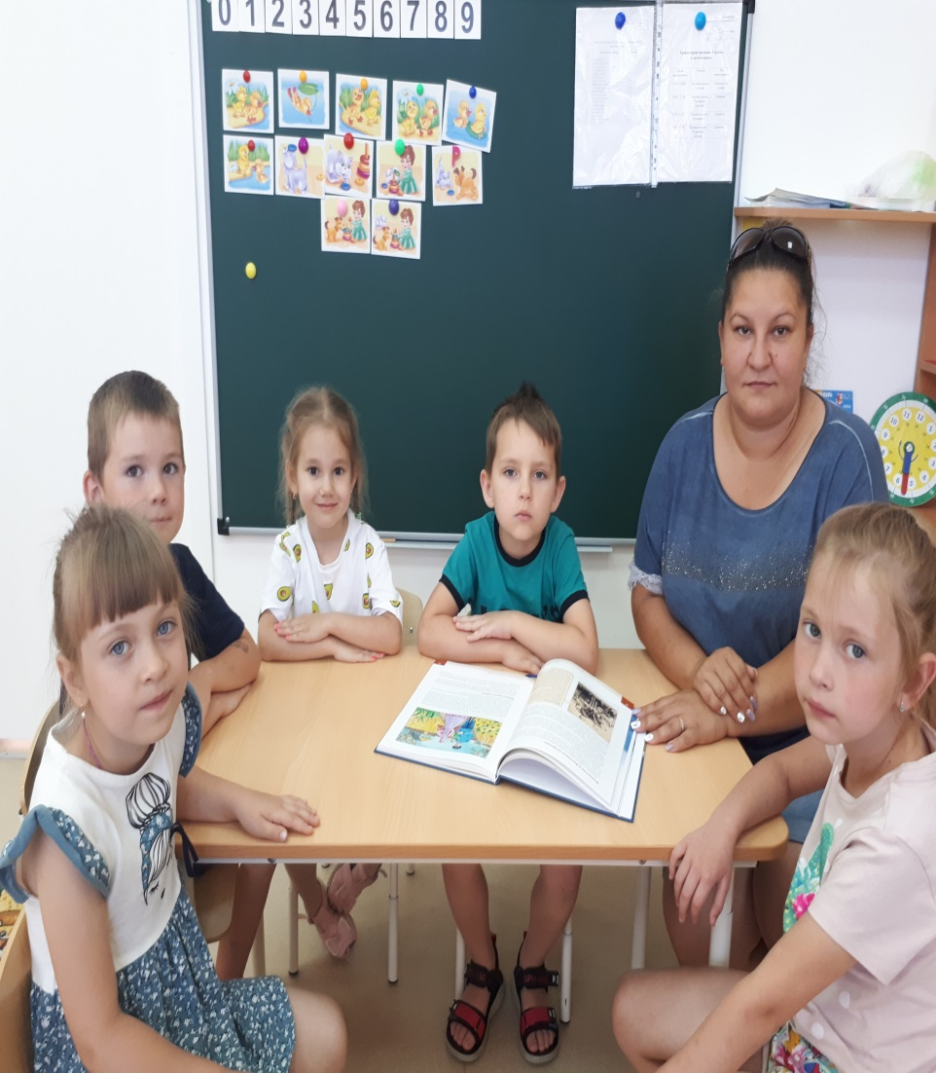
Если все ты хочешь знать – Книги нужно читать!

Slide 15
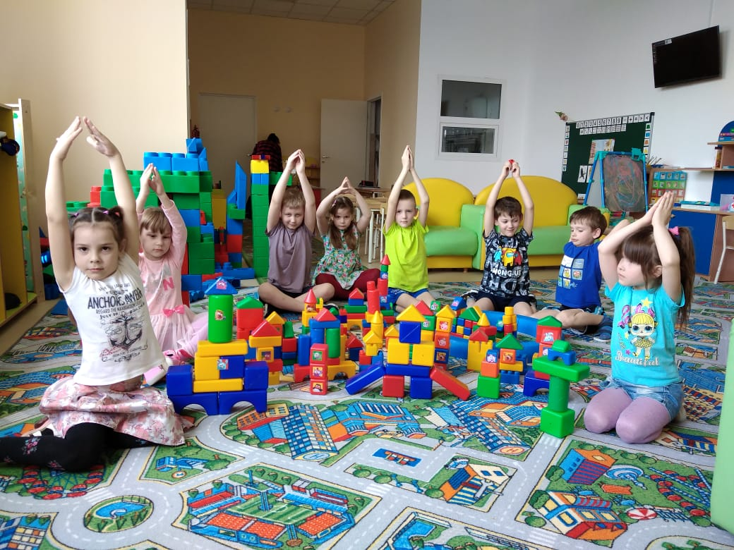
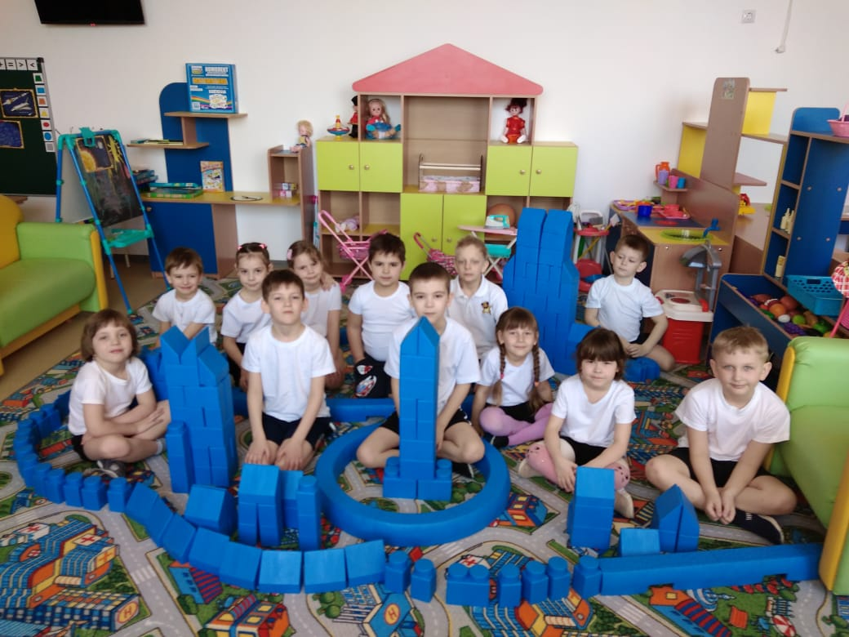
Игровая деятельность «Постройка космодрома»

Slide 16
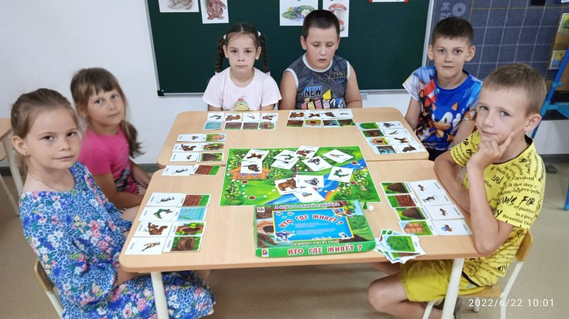
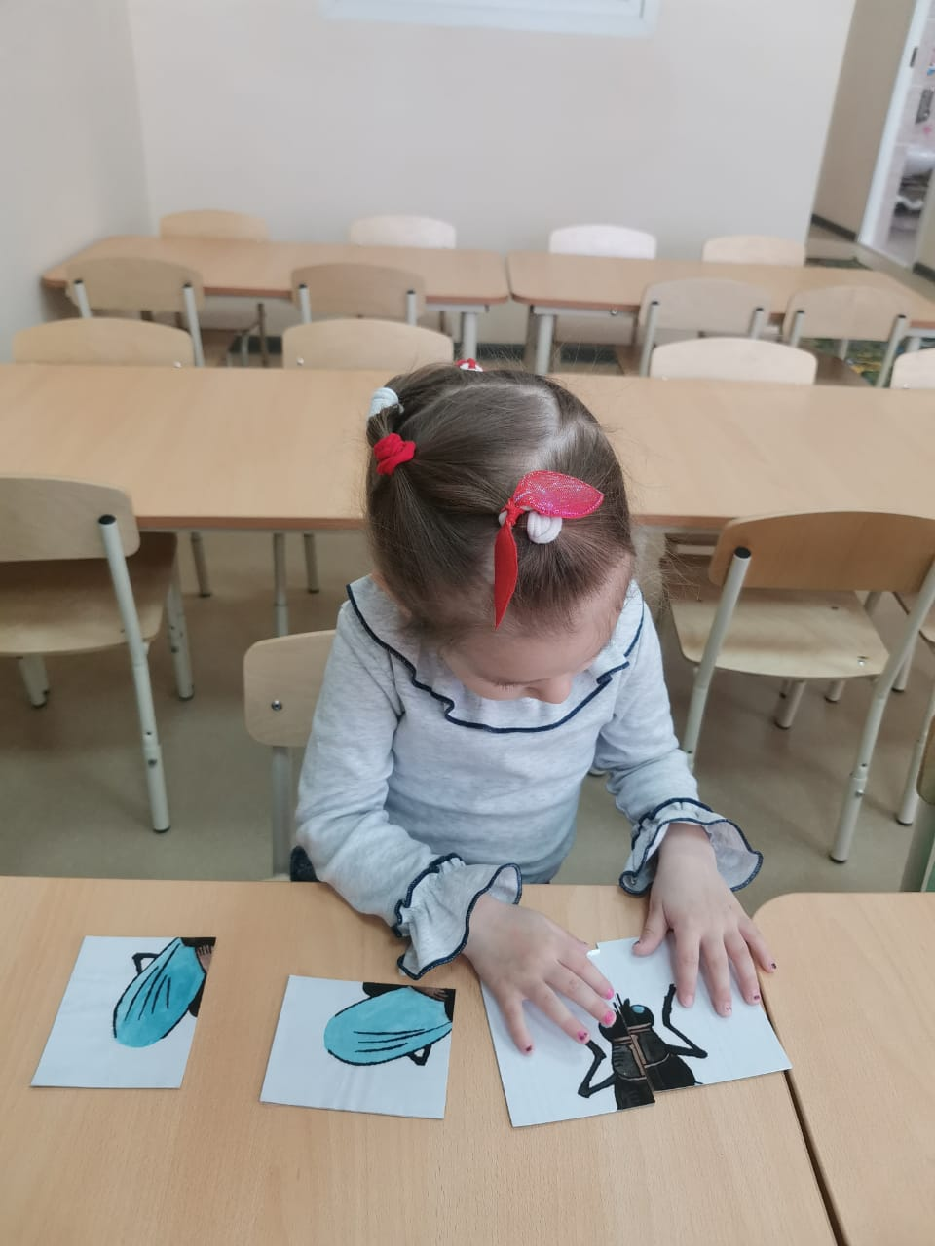
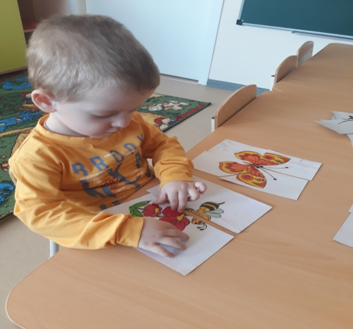
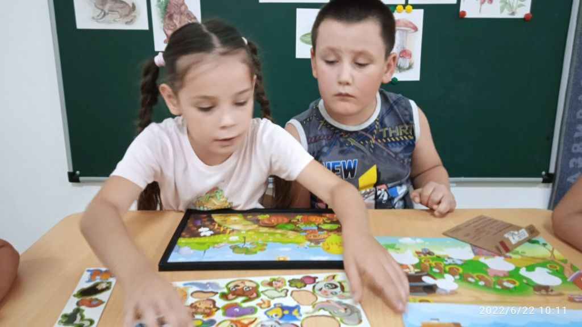
Дидактические игры: «Насекомые», «Кто где живет?», «Рассели животных по домам»
Насекомых разновидностей не счесть,
Размеры малые, но есть!

Slide 17
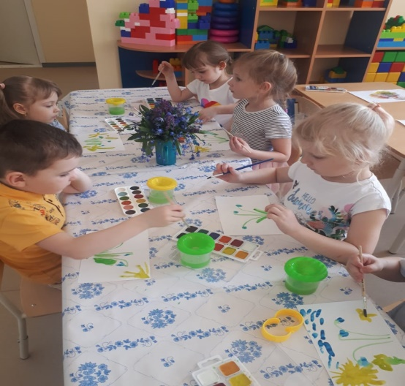
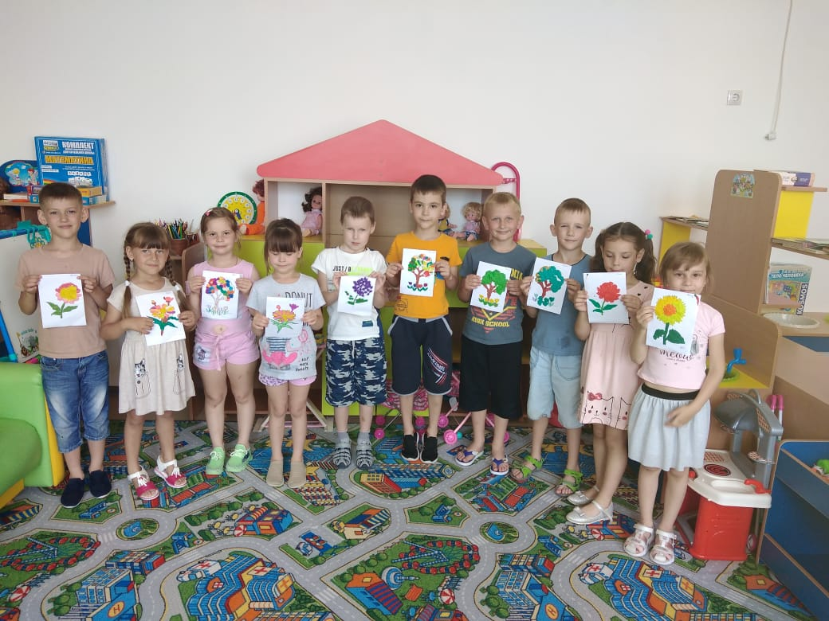
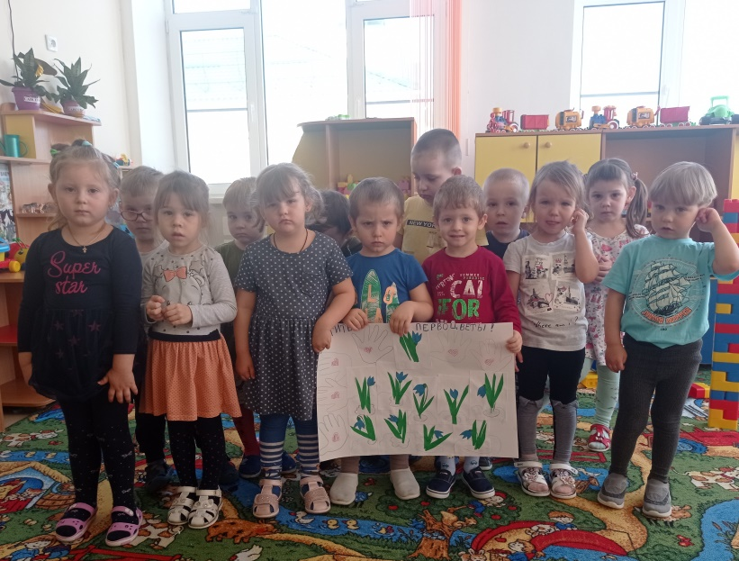
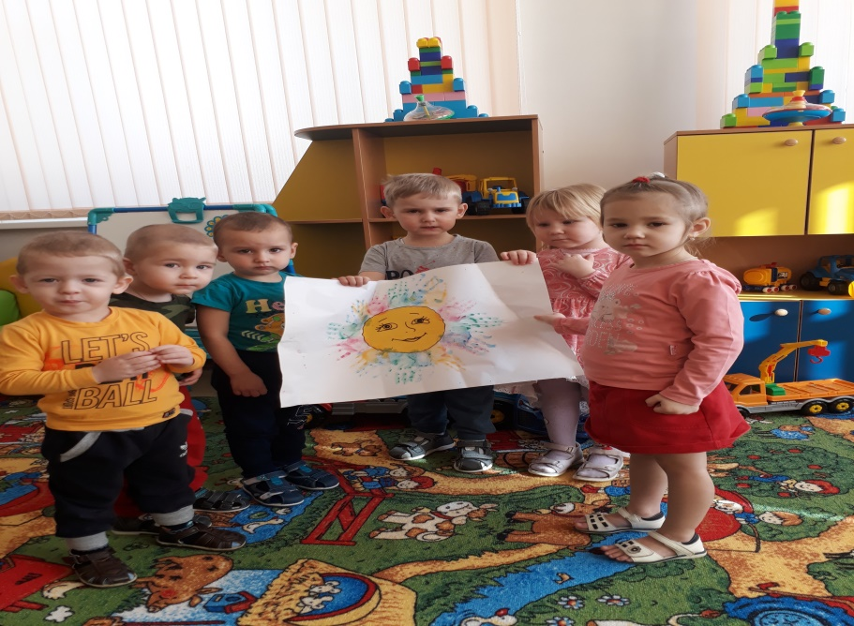
Творческая деятельность
Будем рисовать сейчас!
Где тут краски у нас?

Slide 18
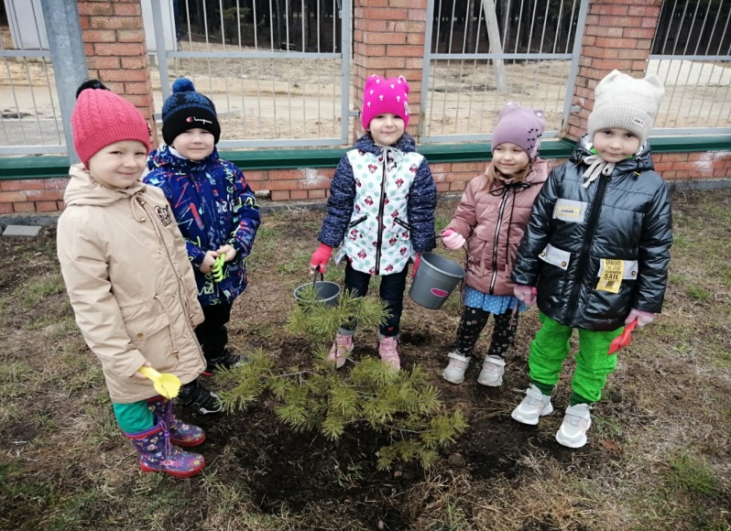
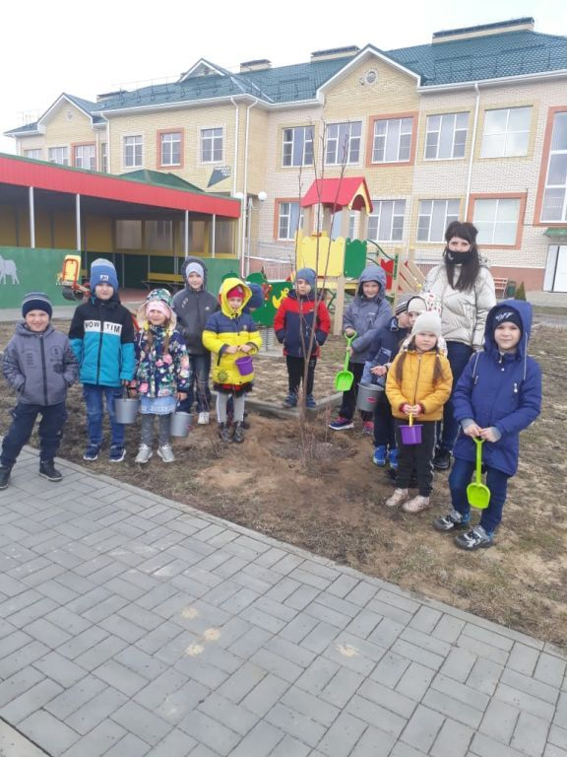
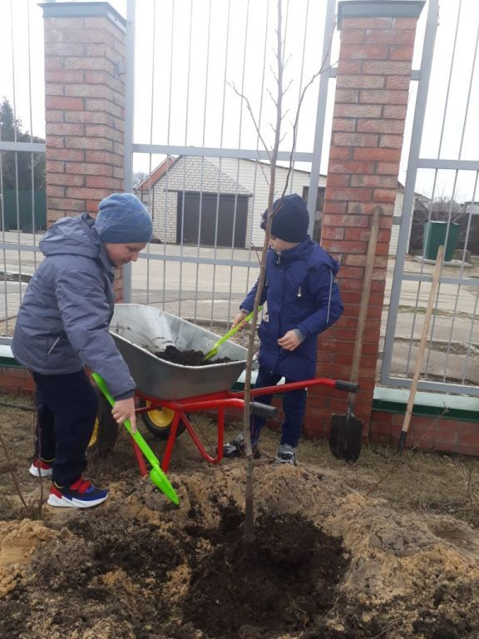
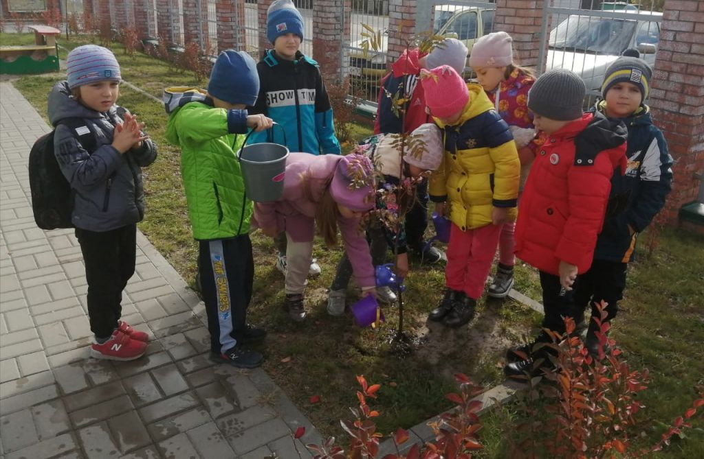
Акция «Древонасаждения»

Slide 19
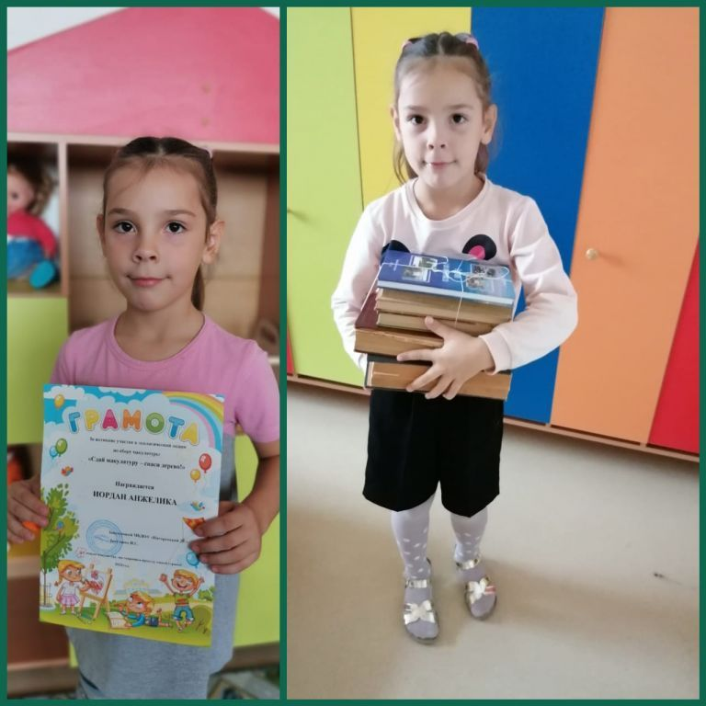
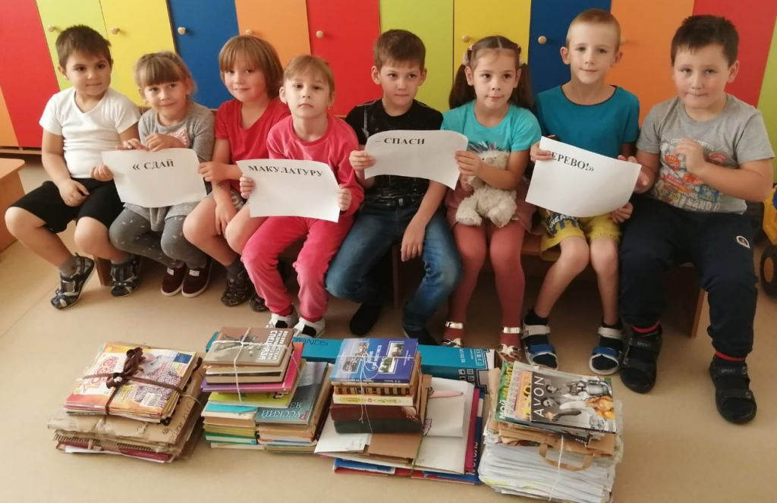
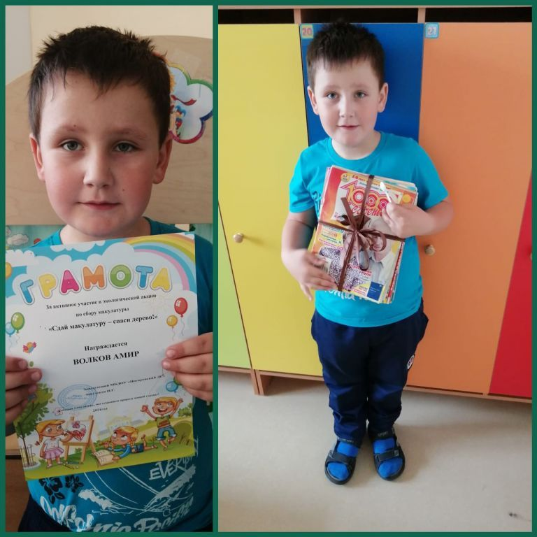
Акция «Сдай макулатуру, спаси дерево!»

Slide 20
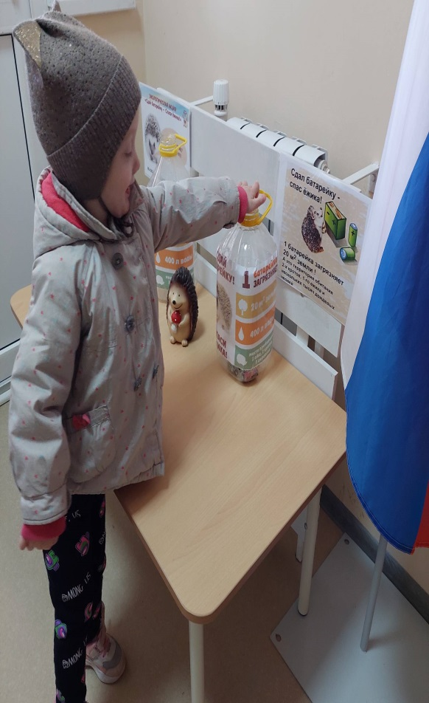
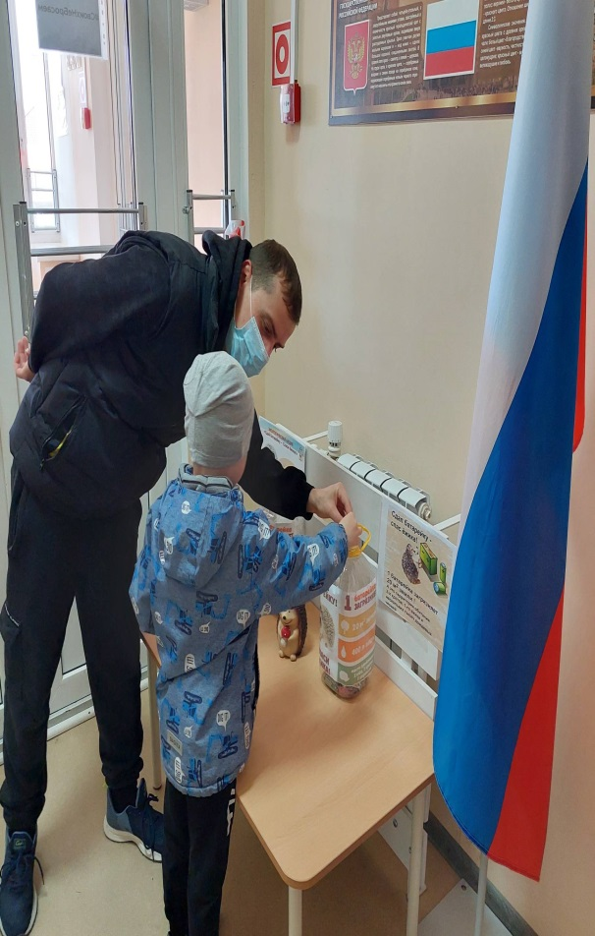
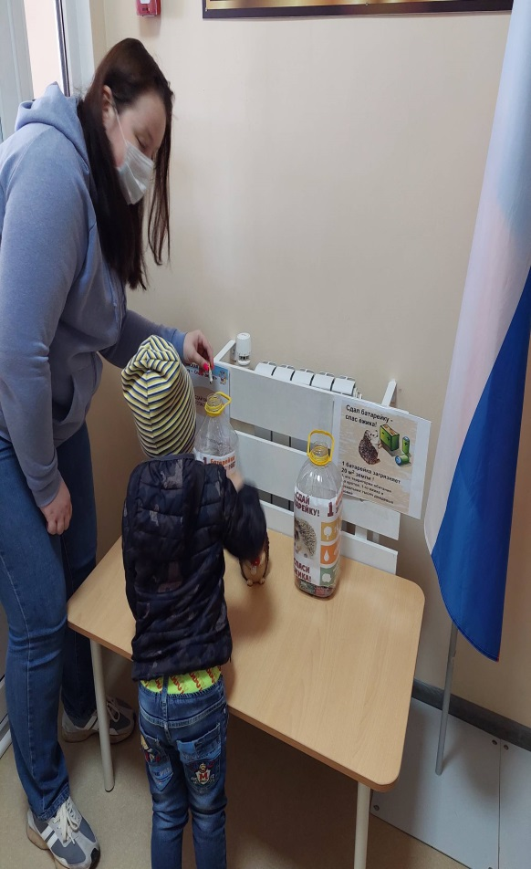
Акция «Сдай батарейку спаси ежика!»

Slide 21
Диплом за 1 место во Всероссийской викторине «Экология нашей планеты»

Slide 22
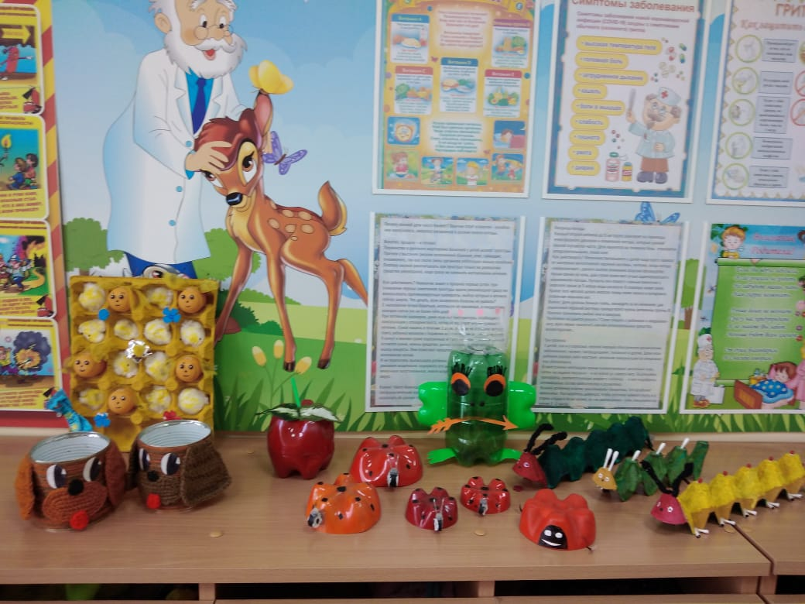
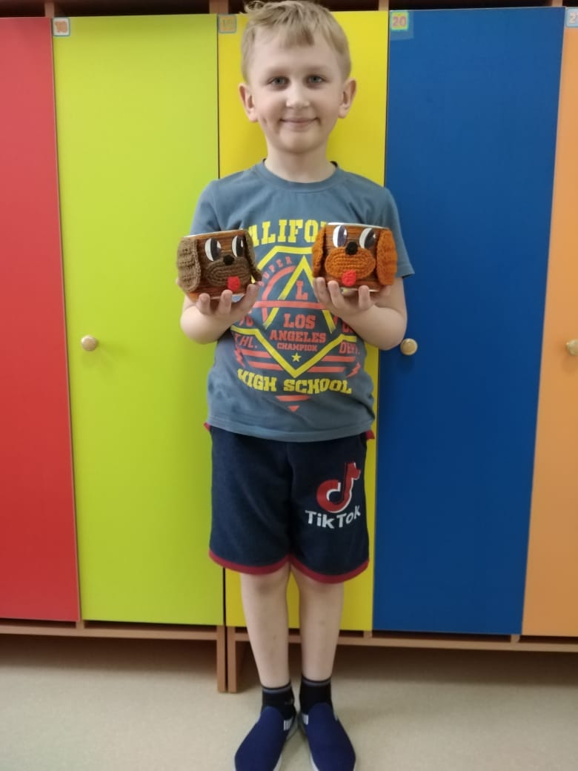
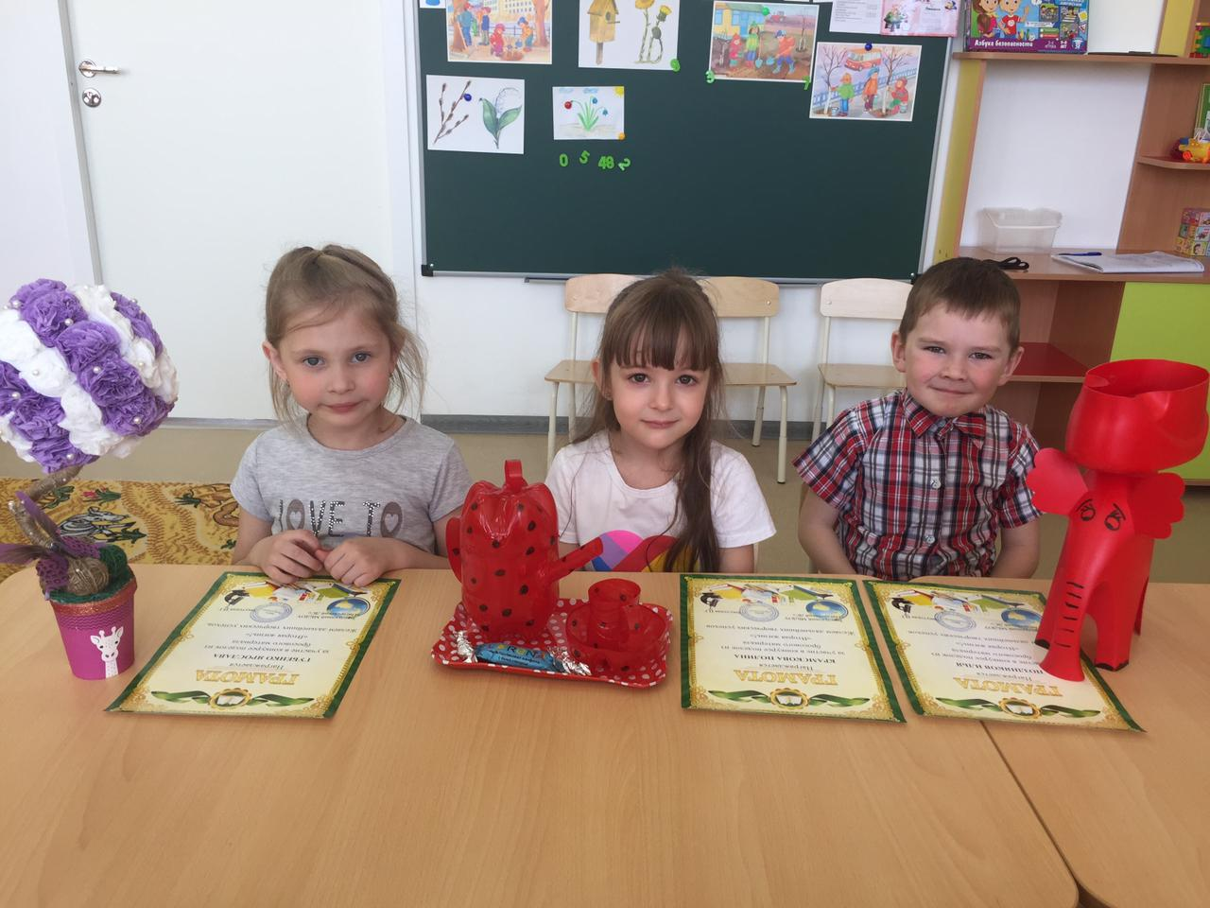
Конкурс поделок из бросового материала «Вторая жизнь!» во взаимодействии с родителями

Slide 23
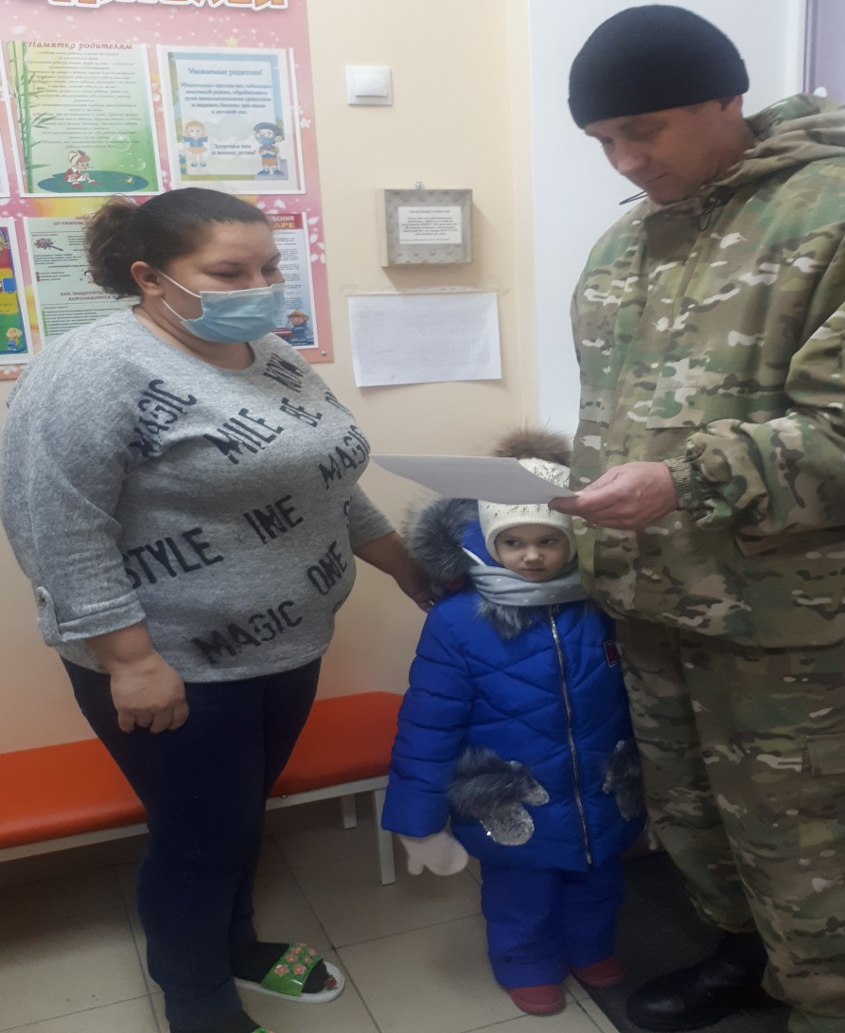
Работа с родителями буклеты «Как научить ребенка любить природу

